Slide 1
TRANSFORMEZ LES MARCHÉS PUBLICS EN OPPORTUNITÉS DE CROISSANCE.

Slide 2
L’AGENCE PBE EVOLUT
PBE Evolut est une agence spécialisée dans l’accompagnement des entreprises pour leurs réponses aux marchés publics.
NOTRE RAISON D’ÊTRE
Transformer la complexité des appels d'offres publiques en opportunités de croissance pour votre entreprise.

Slide 3
“Une expertise unique d’ancien acheteur public pour accompagner les entreprises dans toutes les étapes de leurs réponses.”

Slide 4
VOTRE CONSULTANT
Romain Druetto, Dirigeant de PBE Evolut
PARCOURS UNIVERSITAIRE
Licence en Droit et Sciences Politiques, Faculté de Droit de Nice
Master 2 Droit et contentieux publics (Bac +5) - Faculté de Nice
Mémoire universitaire : Les marchés publics face à la crise sanitaire
CARRIÈRE ANTÉRIEURE À PBE EVOLUT
Plusieurs postes de cadre dans la fonction publique territoriales et d’État
Tribunal administratif de Nice
Responsable du service Commande public de la commune de La Gaude (06)
Autres expériences marchés publics : Collectivité et Établissement public de transports

Slide 5
NOTRE ACCOMPAGNEMENT EN 4 ÉTAPES
DÉTECTION DE VOS OPPORTUNITÉS
CANDIDATER EN TOUTE SÉRÉNITÉ
01
2
Nous identifions les appels d’offres pertinents selon votre secteur, capacités et objectifs stratégiques.
Nous préparons un dossier administratif complet et conforme, évitant les erreurs éliminatoires.
DES MÉMOIRES TECHNIQUES PERCUTANTS
FORMATIONS
03
04
CONCLUSION
Nous vous formons pour gagner en autonomie et améliorer vos futures réponses.
Nous structurons et rédigeons un mémoire percutant, optimisé selon les attentes des acheteurs.
Nous avons la solution qu’il vous faut !

Slide 6
NOS CLIENTS EN PARLERONT MIEUX QUE NOUS...

Slide 7
NOS CLIENTS EN PARLERONT MIEUX QUE NOUS...

Slide 8
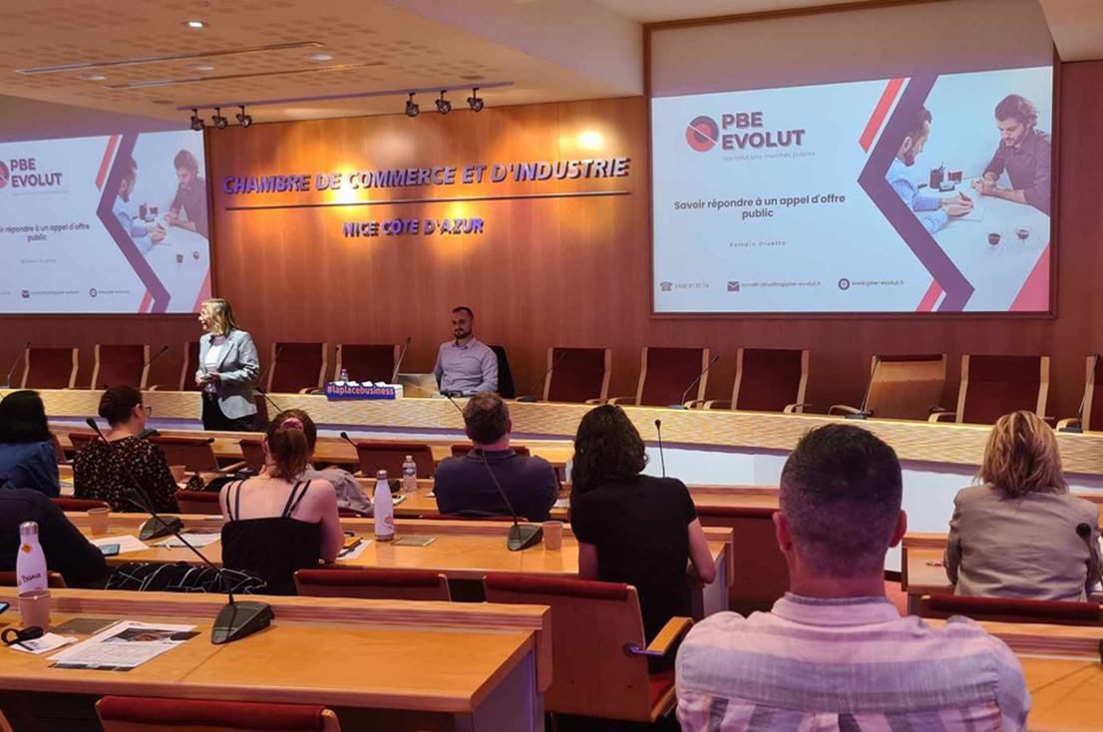
Contactez votre agence
romain.druetto@pbe-evolut.fr
3 rue Louis Blériot, 06200 Nice
09.81.97.37.74 - 06.98.92.46.00
www.pbe-evolut.fr
@PBE EVOLUT

Slide 9
09.81.97.37.74
romain.druetto@pbe-evolut.fr
www.pbe-evolut.fr

